Slide 1
夏天的昆虫
汪曾祺
常州市实验初级中学 周臻

Slide 2
01
读 准 字 音
预习检测

Slide 3
读准字音
[guō guō]
[ qū ]
[kuǎ]
[zhě]
蝈蝈
蛐子
侉
暗赭色
[juē]
[chǒu]
[wǔ]
[jiǎo]
撅成
瞅准
捂
绞
[zhān]
[nián]
[zhān]
[nián]
粘竿
粘胶
粘住
很黏

Slide 4
①大声、自由地朗读课文，划出写昆虫特点的词句
01
②猜猜图中昆虫的名字
对照序号一一写出
感知虫趣

Slide 5
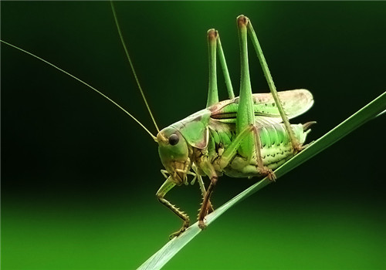
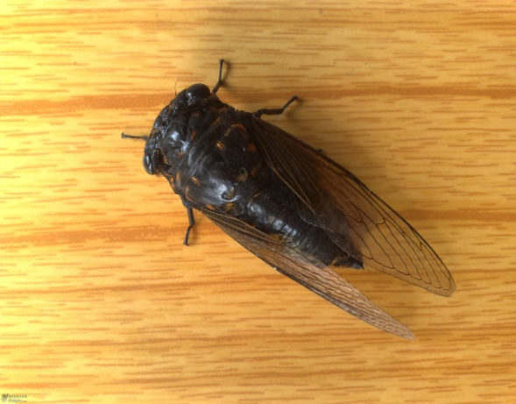
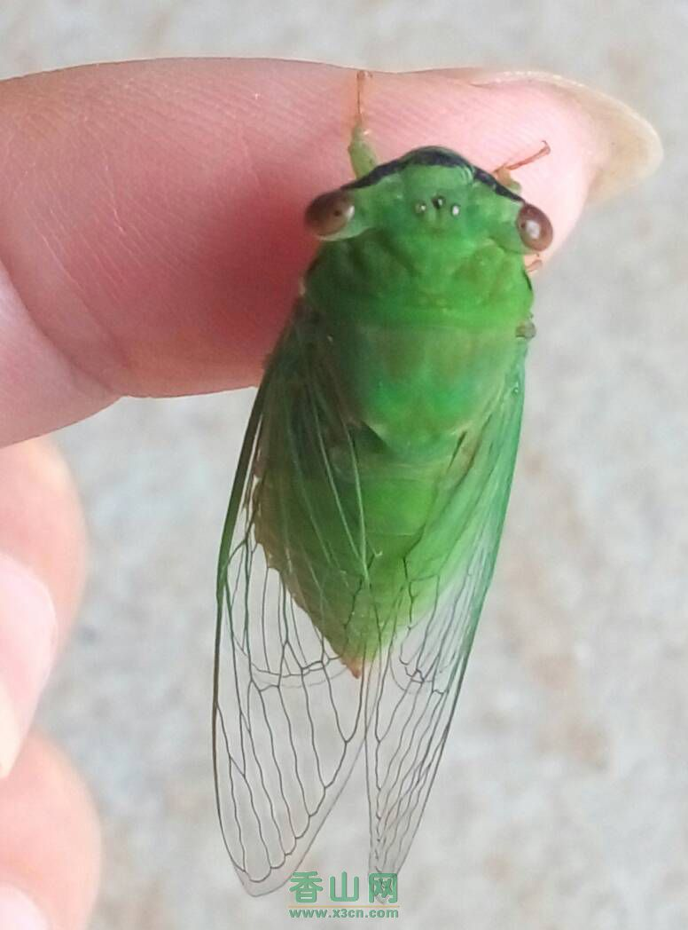
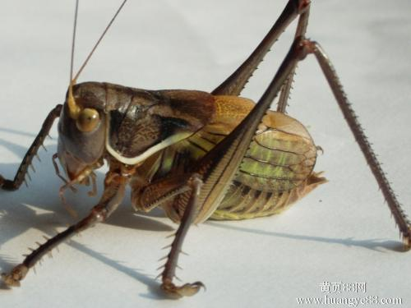
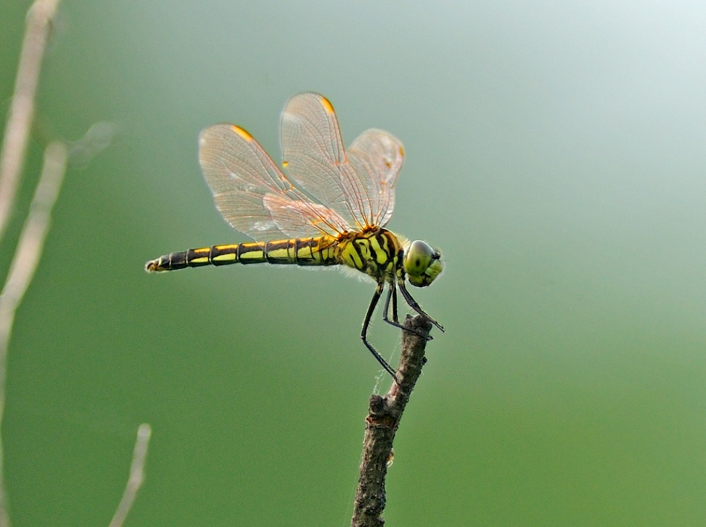
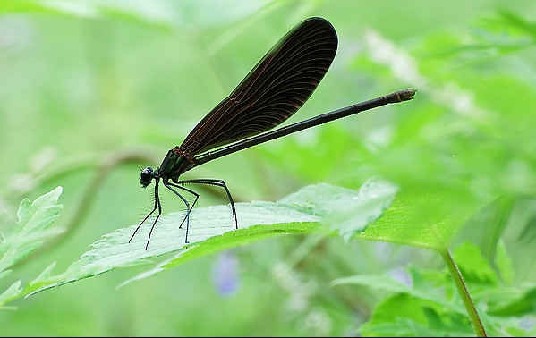
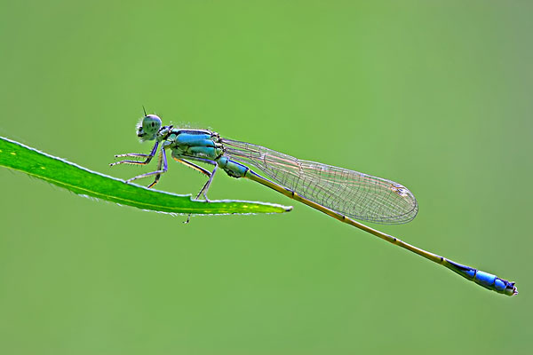
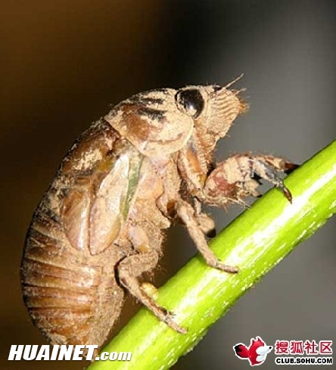
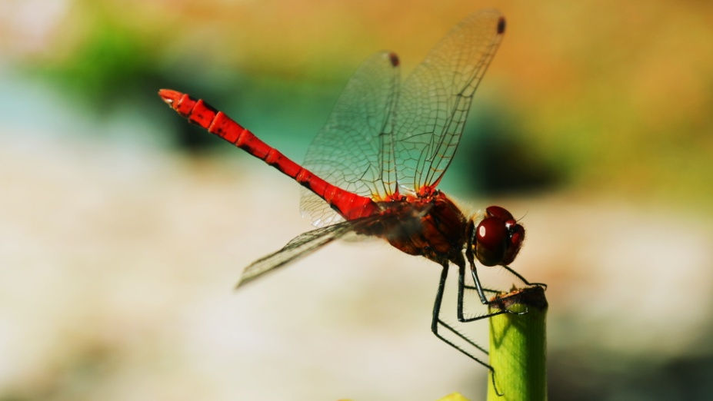
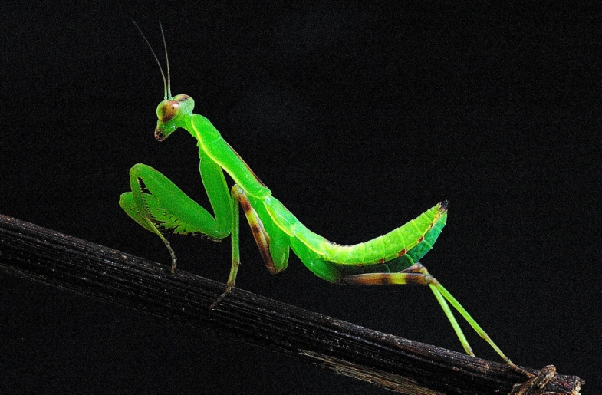
3
2
1
4
8
9
6
5
7
10

Slide 6
蝈蝈
蝉
蜻蜓
螳螂
侉叫蛐子
秋叫蛐子
海溜
嘟溜
叽溜
绿豆钢
常见蜻蜓
红蜻蜓
黑蜻蜓

Slide 7
【比一比】
A、B两组文字在内容上有何不同？
02
品味情趣

Slide 8
A
B
蝉大别有三类。一种是“海溜”，大，色黑，叫声洪亮，生命力很强。一种是“嘟溜”，体小，绿色。一种是“叽溜”，小，暗赭色，也是因其叫声而得名。
蝉大别有三类。一种是“海溜”，最大，色黑，叫声洪亮。这是蝉里的楚霸王，生命力很强。我曾捉了一只，养在一个断了发条的旧座钟里，活了好多天。一种是“嘟溜”，体较小，绿色而有点银光，样子最好看，叫声也好听：“嘟溜—嘟溜—嘟溜。”一种是“叽溜”，最小，暗赭色，也是因其叫声而得名。

Slide 9
A
B
蝉大别有三类。一种是“海溜”，大，色黑，叫声洪亮，生命力很强。一种是“嘟溜”，体小，绿色。一种是“叽溜”，小，暗赭色，也是因其叫声而得名。
蝉大别有三类。一种是“海溜”，最大，色黑，叫声洪亮。这是蝉里的楚霸王，生命力很强。我曾捉了一只，养在一个断了发条的旧座钟里，活了好多天。一种是“嘟溜”，体较小，绿色而有点银光，样子最好看，叫声也好听：“嘟溜—嘟溜—嘟溜。”一种是“叽溜”，最小，暗赭色，也是因其叫声而得名。

Slide 10
赏析范例：
⒈这是蝉里的楚霸王，生命力很强。
赏析：这句话运用了打比方的说明方法，将蝉比作楚霸王，生动形象地写出了海溜的体型大、黑的特点。
⒉一种是“嘟溜”，体较小，绿色而有点银光，样子最好看，叫声也好听：“嘟溜——嘟溜——嘟溜。”
赏析：”最”的意思是“极”，在这里是指嘟溜的样子在三种蝉中是极出众的，写出了嘟溜外形美的特点，体现了作者对它的喜爱，也体现了文章语言的准确简洁。“嘟溜”是拟声词，生动形象地写出了蝉叫声的特点，读起来十分有趣，也让读者产生想象，身临其境。
⒊我曾捉了一只，养在一个断了发条的旧座钟里，活了好多天。
赏析：作者通过回忆他儿时有趣的亲身经历，生动地写出了海溜生命力很强的特点。字里行间体现了作者对蝉的喜爱之情，以及作者对童年的留恋。

Slide 11
自学要求：
1、模仿赏析示例，在文章中挑选你印象深刻的一句赏析
2、时间：4分钟左右
小组讨论要求：
1、由小组长组织组员交流讨论
2、每个小组确定一位主讲人
3、时间：4分钟左右
回答要求：
1、以“我们小组认为”开头
2、其他小组及时记录，准备点评、补充

Slide 12
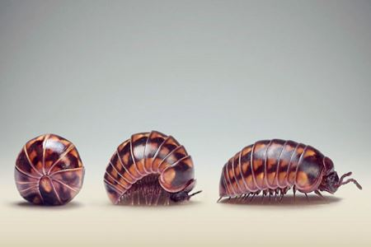
还记得我吗？
要求：
运用本节课学到的写法
介绍清楚它的特点
字数100字左右

Slide 13
联系课文内容，对“我只是希望现在的孩子对自然发生兴趣”这句话谈谈你的理解。
03
探究理趣

Slide 14
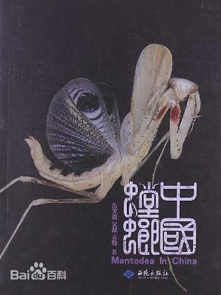
《中国螳螂》作者
朱笑愚、 吴超、袁勤。
本书从历史文化、螳螂习性、种类介绍、饲养繁殖等多个方面来解说螳螂这类昆虫。

Slide 16
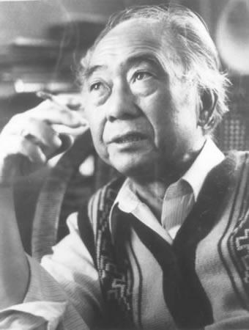
他兴趣广泛，常关注平凡事物中的趣味。文章写风俗，谈文化，忆旧闻，寄乡情，花鸟鱼虫，瓜果食物，无所不涉。
人世的趣味

Slide 17
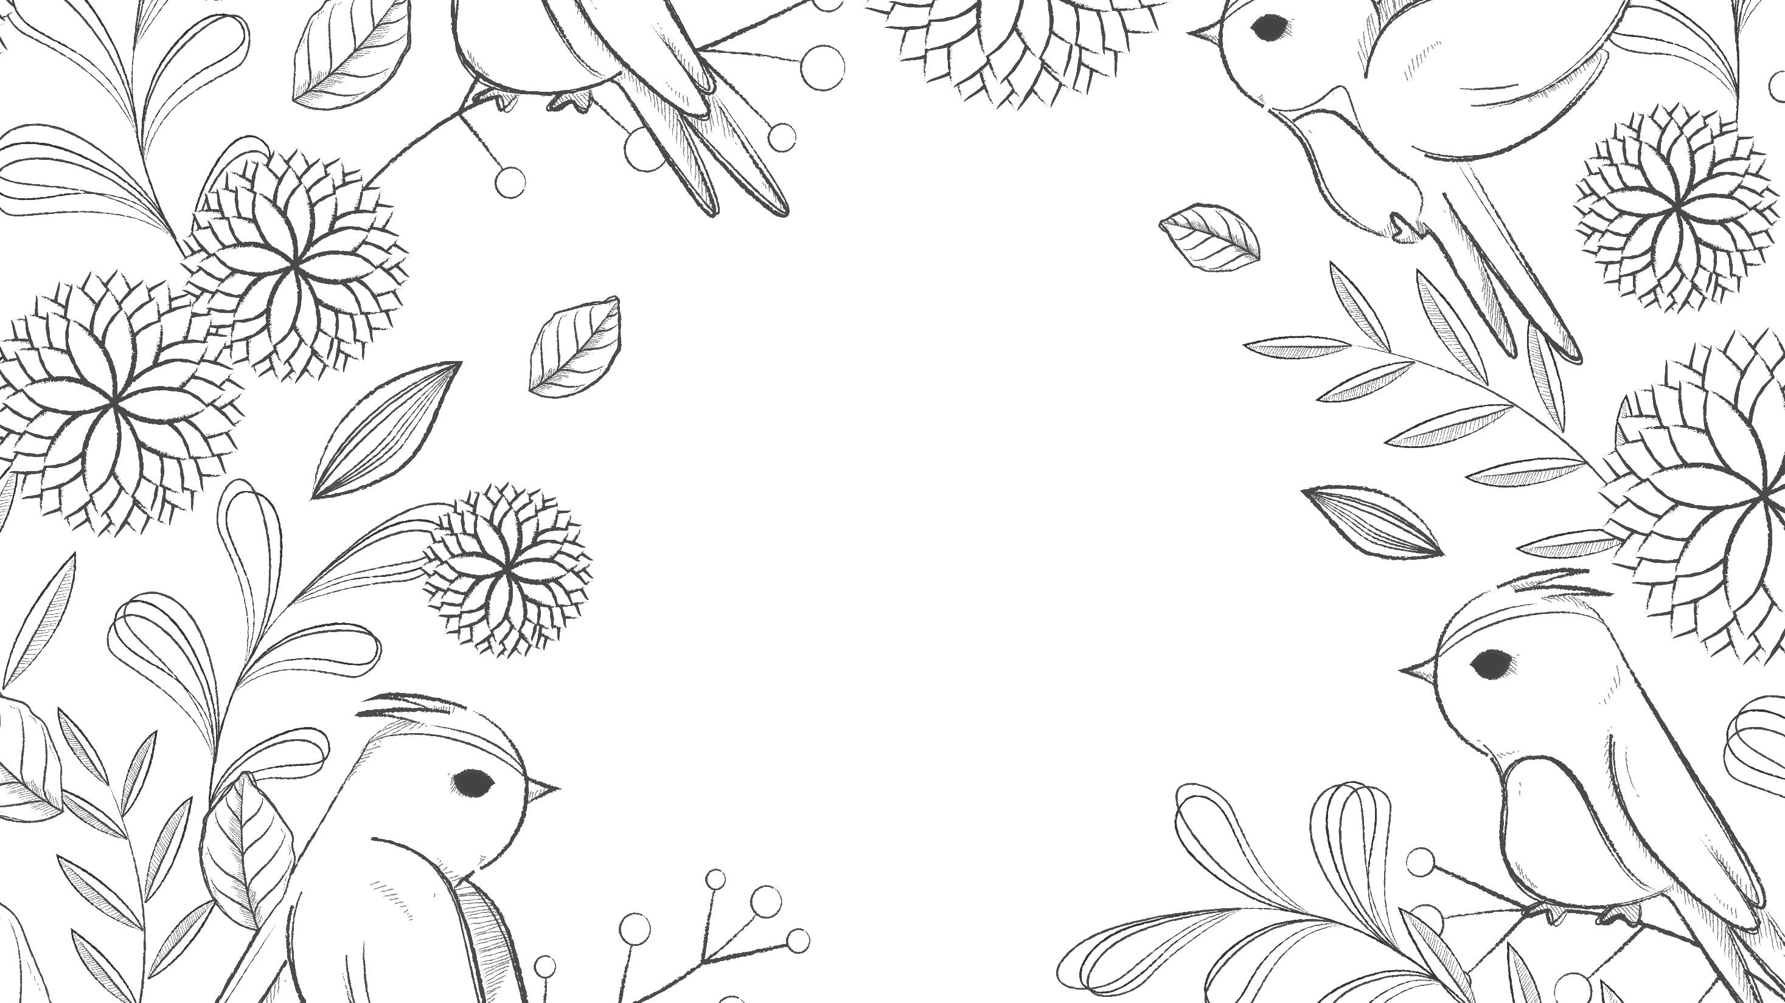
谢谢！

